Slide 1
Годовой отчет о деятельности МОУ СОШ №11 за 2014-2015 учебный год

Slide 2
Реализуемые цели и задачи
Включение в систему модернизации образования с целью повышения качества обученности
Совершенствование содержания образования в связи с изменившимися требованиями потребителя – родителя.
Управление образовательным учреждением в соответствии с новыми требованиями.
Повышение качества содержания образования для учащихся.
Качественная подготовка выпускников к итоговой аттестации, новым ее формам.

Slide 3
Реализуемые цели и задачи
Формирование материально – технического обеспечения в соответствии с новыми требованиями, направленными на повышение качества обученности обучающихся.
Методико – психологическое сопровождение учебного процесса.
Обеспечение преемственности
Использование перспективных управленческих методов, коррекция социально – психологического климата, создание благоприятных условий для деятельности на всех уровнях участников образовательного процесса.

Slide 4
Реализуемые цели и задачи
создание социально и психологически комфортных условий реализации учебно – воспитательного процесса, гарантирующих безопасность здоровья и комфорт его участников
реализация ФЗ «Об образовании в РФ» №273 от 29.12.2012 г.;
реализация ФЗ №373 от 06.10.2009 г. «Федеральный государственный образовательный стандарт начального общего образования»

Slide 5
Лицензирование
В текущем учебном году школа прошла процедуру лицензирования на уровне Министерства образования Тверской области.
Лицензия №298 от 30 октября 2014 года на осуществление образовательной деятельности.
Срок действия - бессрочно

Slide 6
Лицензирование

Slide 7
Аккредитация
В текущем учебном году школа прошла процедуру аккредитации на уровне Министерства образования Тверской области.
Свидетельство о государственной аккредитации № 61 от 8 декабря 2014 года.
Срок действия – до 7 июня 2023 года

Slide 8
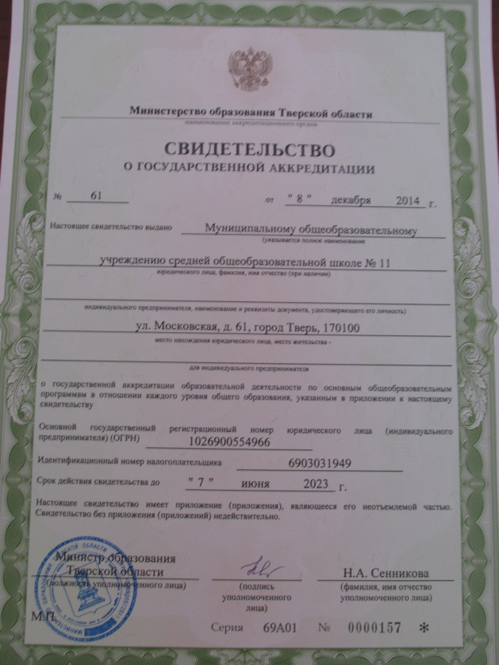
Аккредитация

Slide 9
Муниципальное задание
Во исполнение Постановления Главы администрации г. Твери от 18.11.2010 года №2469 « О порядке формирования и утверждения муниципального задания на оказание муниципальных услуг» утверждено Муниципальное задание МОУ СОШ №11 на оказание услуг в сфере образования на 2015 год и плановый период 2016 и 2017 годов.
Приказ Управления образования №1384 от 23.12.2014 года.

Slide 10
Ученический состав
Кравченко О.А. 1а класс – 30 чел.
Ивбуль Г.Н. 1б класс - 29 чел.
Фомина С.В. 2а класс – 30 чел
Мотова Е.В. 2б класс – 29 чел.
Лукерина М.В. 3а класс – 28 чел.
Никифорова А.М. 3б класс – 19 чел.
Розова Е.С. 3в класс – 20 чел.
Велижанина М.В. 4а класс – 25 чел.
Воробьева Е.В. 4б класс – 23 чел.
Воробьева Е.В. 4в класс – 20 чел.
Ветрова Д.И. 5 класс – 29 чел.
Харитонова О.В. 6 класс – 28 чел.
Пестрякова Ю.А. 7 класс – 24 чел.
Коптилова А.В. 8 класс – 29 чел.
Ефимова –Литвиненко О.В. 9 класс – 26 чел.
Астафьева И.В. 10 класс – 21 чел.
Маганакова Е.В. 11 класс – 15 чел
Итого: 17 классов - комплектов

Slide 11
Увеличение контингента учащихся 2010-2011 год – 245 чел. 2011 - 2012 год – 310 чел. 2012 - 2013год – 375чел 2013 - 2014 год –400 чел. 2014-2015 год – 430 чел.
Количество обучающихся

Slide 12
Кадровое обеспечение
Административный аппарат:
Директор – Советкина Е.П.
Заместитель директора по УВР Шумляева Т.А., Маганакова Е.В.
Заместитель директора по УВР по начальной школе – Лукерина М.В.
Заместитель директора по ВР – Мотова Е.В.
Заместитель директора по АХЧ – Лемешко Е.Н.

Slide 13
Кадровое обеспечение
Административный аппарат – 5 человек
Педагогический персонал - 25 человек
Бухгалтерский отдел – 2 человека
МОП персонал – 10 человек

Slide 14
Оптимизация организационно – управленческих условий
Проведение тематических педагогических советов с промежуточными итогами – 5
«Качество образования – ключевые слова современной школы»
«Роль учителя в реализации ФГОС НОО»
«Нормативные документы в условиях перехода на ФГОС ООО. Принятие Кодекса профессиональной этики педагогических работников МОУ СОШ №11»
«Учет индивидуальных особенностей – основа дифференцированного обучения учащихся»
«Преемственность начального и среднего звена в соответствии с требованиями ФГОС, особенности организации воспитательного процесса»

Slide 15
Оптимизация организационно – управленческих условий
Совещание при директоре - 1 раз в месяц
Совещание при заместителе директора по УВР - 1 раз в месяц
Совещание при заместителе директора по ВР - 1 раз в месяц
Административные планерки – 1 раз в неделю

Slide 16
Оптимизация организационно – управленческих условий
Контроль организации учебно – воспитательного процесса в течение учебного года осуществлялся в соответствии с планом «Внутришкольного контроля», Годового учебного плана на 2014 – 2015 учебный год

Slide 17
ВНУТРИШКОЛЬНАЯ СИСТЕМА ПОВЫШЕНИЯ ПРОФЕССИОНАЛИЗМА ПЕДАГОГИЧЕСКИХ РАБОТНИКОВ
Разработана и применяется внутришкольная система повышения профессионализма педагогических работников: штат педагогических работников укомплектован, из них имеют квалификационную категорию в 2014-2015 учебном году – 15 человек, 60%.

Slide 18
ВНУТРИШКОЛЬНАЯ СИСТЕМА ПОВЫШЕНИЯ ПРОФЕССИОНАЛИЗМА ПЕДАГОГИЧЕСКИХ РАБОТНИКОВ
Используются разнообразные виды формы повышения квалификации:
- краткосрочные курсы повышения квалификации
- курсы повышения квалификации Московский университет «Первое сентября» (3 человек)
- курсы повышения квалификации ИУУ
- вебинары «Российская академия образования»
- обучение в ВУЗе (3 человека)
- курсы ФГОС НОО (2 человека)
- курсы ФГОС ООО (11 человек)
- обучение администрации школы в ВУЗе по направлению «Менеджмент»

Slide 19
ФОРМИРОВАНИЕ ВАРИАТИВНОЙ СИСТЕМЫ ВИДОВ ДЕЯТЕЛЬНОСТИ, ОБЕСПЕЧИВАЮЩИХ РАЗВИТИЕ ИНДИВИДУАЛЬНЫХ ОСОБЕННОСТЕЙ УЧАЩИХСЯ
Вовлечение учащихся во внеурочную деятельность
Вовлечение учащихся в научную деятельность (олимпиады, конкурсы, соревнования)
Сохранность контингента во всех направлениях внеурочной деятельности
Творческие отчеты учащихся по результатам освоения программ внеурочной деятельности

Slide 20
Группа продленного дня
В 2014-2015 учебном году работало 3 ГПД под руководством воспитателей
1 классы Сударева Т.В.
2 классы – Фомина С.В.
3-4 классы – Розова Е.С.
Количество учащихся 69 человек.

Slide 21
Совершенствование содержания образования
Динамика степени обученности по учебным предметам за 3 года
2011 – 2012 учебный год
начальная школа – 65%
среднее, старшее звено – 66%
2012- 2013 учебный год
начальная школа – 65,7%
среднее, старшее звено – 64,6%
2013 – 2014 учебный год
начальная школа – 63%
среднее, старшее звено – 66,5%

Slide 22
Учебные достижения
В школе созданы условия по приобщению учащихся к научной деятельности, вовлечению в социальное проектирование.
На протяжении нескольких лет учащиеся школы принимают активное участие в общероссийских предметных олимпиадах
таких как «Олимпус», «Русский медвежонок», «Совенок», «Лев», «British Bulldog», «Чип», «Пятерочка», «В мире Гарри Поттера»
«Шаг в будущее»
конкурс рефератов
городской конкурс «Человек и книга»

Slide 23
Учебные достижения
Общероссийская предметная олимпиада «Олимпус»- 43
Городская олимпиада (Школьный этап)- 36
Игровой конкурс «British Bulldog»- 17
Всероссийский конкурс «Кит – компьютеры, информатика, технология»- 46
Городской конкурс рефератов
«Обществознание» 1 место -Архипов В. – 10 класс, учитель Ветрова Д.И.
« Французский язык» 3 место - Пилюгина А. – 9 класс, учитель Завьялова Т.П.
Муниципальный этап Всероссийской олимпиады школьников по французскому языку – призер - Пилюгина А. – 9 класс, учитель Завьялова Т.П.

Slide 24
Учебные достижения

Slide 25
Учебные достижения

Slide 26
Совершенствование содержания образования
Отмечается наличие позитивной динамики по показателям деятельности учителей по учебным предметам
Английский язык Харитонова О.В.
4 класс – 68% - 70%- 72%
5 класс – 51%-53%-55%
6 класс- 48%-50%-53%

Slide 27
Совершенствование содержания образования
Отмечается наличие позитивной динамики по показателям деятельности учителей по учебным предметам
История Ветрова Д.И.
5-11 классы | 2012/2013 | 2013/2014 | 2014/2015
История | 53 % | 55 % | 60 %
Обществознание | 60 % | 61 % | 65 %

Slide 28
Совершенствование содержания образования
Отмечается наличие позитивной динамики по показателям деятельности учителей по учебным предметам
Математика Ефимова –Литвиненко О.В.
Класс | 2011/2012 | 2012/2013 | 2013/2014
8 | 48 | 49 | 50
9 | 50 | 52 | 53
10 | 48 | 48 | 49

Slide 29
Совершенствование содержания образования
Отмечается наличие позитивной динамики по показателям деятельности учителей по учебным предметам
Русский язык и литература Маганакова Е.В.
5-11 классы | 2012-2013 | 2013-2014 | 2014-2015
Русский язык | 51% | 54% | 55%
Литература | 67% | 70% | 71%

Slide 30
Учебные достижения
класс | на «5» | на "4" и "5" | с одной и двумя «3» | с «2» | всего учащихся | уровень качества обученности | уровень качества обученности "4","5" | уровень обученности
1-4 | 21 | 71 | 52 | нет | 192 | 74% | 47% | 100%
класс | на «5» | на "4" и "5" | с одной и двумя «3» | с «2» | всего учащихся | уровень качества обуч-ти | уровень качества обуч-ти "4","5" | уровень обуч-ти
5-9 | 4 | 36 | 19 | нет | 136 | 43% | 29% | 100%

Slide 31
ФГОС НОО
Завершен этап реализации ФГОС НОО. Реализованы поставленные цели и задачи «Программы начального общего образования с 1 по 4 класс» .
4а класс – Велижанина М.В.
4б,в классы – Воробьева Е.В.

Slide 32
ФГОС ООО
67 выпускников 4а,б,в классов подготовлены к реализации ФГОС ООО с 01.09.2015 года в среднем звене в 5 классах.
Проведен мониторинговые исследования образовательных достижений обучающихся 4 – х классов. Сформированы индивидуальные портфолио учащихся.
Завершено создание нормативно-правовой базы, созданы необходимые условия, подготовлено материально-техническое обеспечение.

Slide 33
Медицинское сопровождение учебно – воспитательного процесса
На основании Договора о совместной деятельности от 9 января 2013 года ( срок действия 5 лет)Учреждение здравоохранения ГБУЗ «Детская городская клиническая больница №1» оказывает медицинскую помощь учащимся школы.
Кабинет работает 2 раза в неделю – вторник, четверг, с 10.00 до 14.00.
Врач - Чула Анна Константиновна
Медицинская сестра – Киндур Ольга Евгеньевна

Slide 34
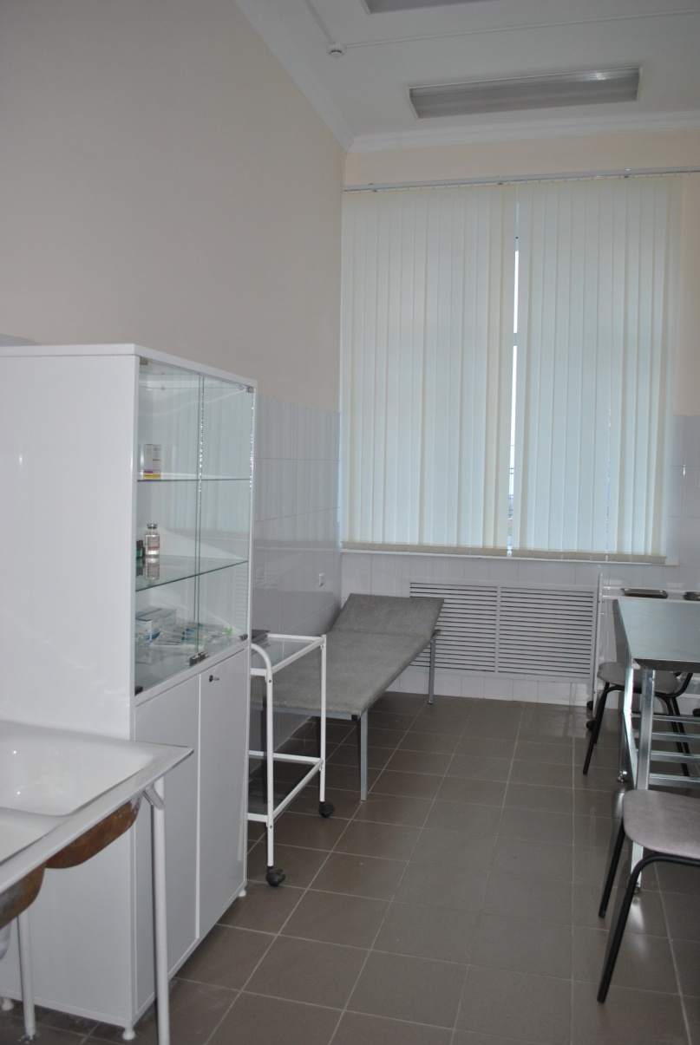
Медицинский кабинет

Slide 35
Состояние профилактической и воспитательной работы с обучающимися
С целью предупреждения асоциального поведения обучающихся в школе организована профилактическая работа, реализуется программа социально – психолого – педагогического сопровождения учащихся, которая координирует работу педагогической , психологической, социальной валеологической служб.
Активно действуют психолого – педагогчический консилиум, Совет Профилактики
Результаты профилактической и воспитательной работы с обучающимися проявляются в положительной динамике количества обучающихся, состоящих на профилактическом учете Инспекции по делам несовершеннолетних Московского района г.Твери.
2012 -2013 г. – 5 чел.
2013-2014 г. – 6 чел.
2014-2015 – 0 чел.

Slide 36
Инновационная площадка
На основании приказа Управления образования администрации г.Твери № 1116 от 07.11.2013 года на базе школы создана и два года ежемесячно функционирует городская экспериментальная площадка по работе зам. директоров по АХЧ города ( 54 человека) по проблеме «Развитие школьной инфраструктуры, обеспечение безопасных и комфортных условий организации образовательного процесса в соответствии с ФГОС общего образования». Руководитель Советкина Е.П.

Slide 37
Питание учащихся
Питание учащихся организуется компанией FUSION на основе контракта №3-2014 от 05.09.2014г.
Организуются следующие виды питания:
Горячие завтраки для учащихся 1-4 классов- 253 чел.
Обеды для учащихся из семей, находящихся в трудной жизненной ситуации – 35 чел.
Горячие обеды для учащихся ГПД – по заказу родителей
Свободная продажа

Slide 38
Питание учащихся
Предоставляется питание в соответствии с 20 дневным меню ( единым по городу).
Приготовление блюд производится на базе столовой МОУ СОШ №45.

Slide 39
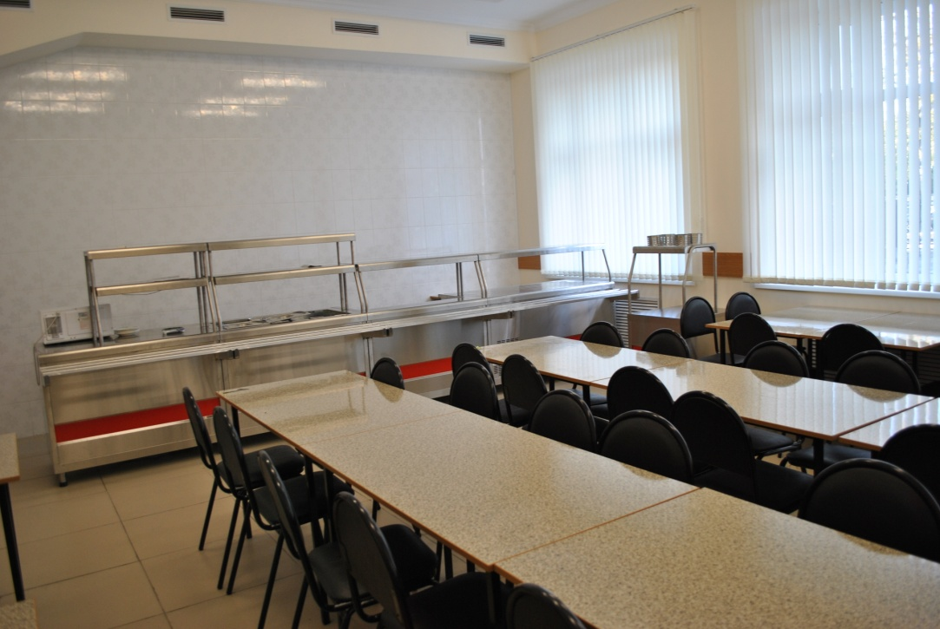
Буфет

Slide 40
Буфет

Slide 41
Буфет

Slide 42
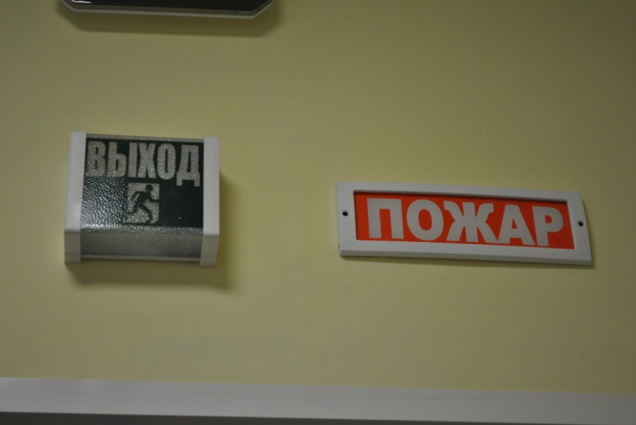
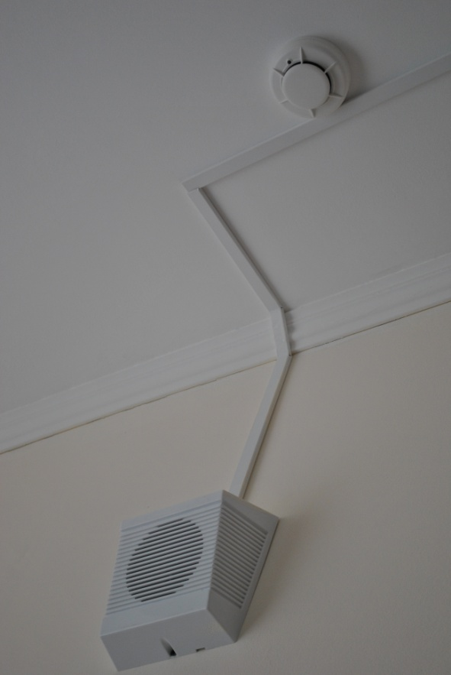
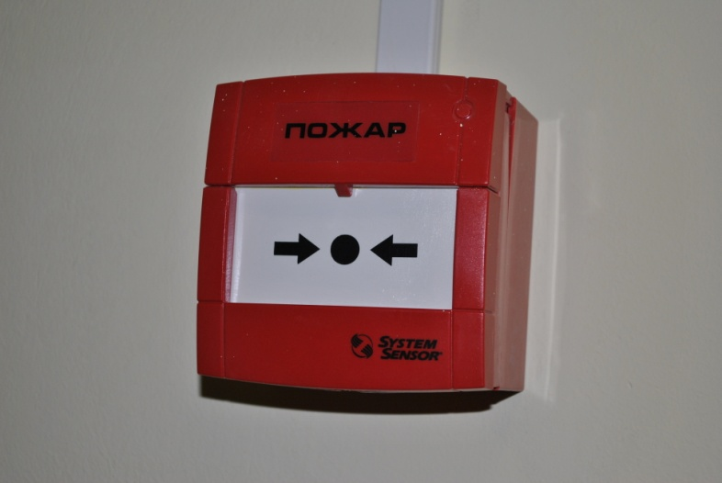
Безопасность
тревожная кнопка;
автоматическая установка
пожарной сигнализации;
наружное и внутреннее пожаротушение;
система управления эвакуацией людей;
система светового оповещения с оповещателем «пожар»;
укомплектование первичными средствами пожаротушения
(огнетушители);

Slide 43
Безопасность
видеонаблюдение с выводом на пульт охранника;
организация охраны объекта и пропускного режима
лицензионным частным охранным предприятием;
площадки для парковки автомобилей;
пешеходный переход по ул. Московской с установкой дорожного знака

Slide 44
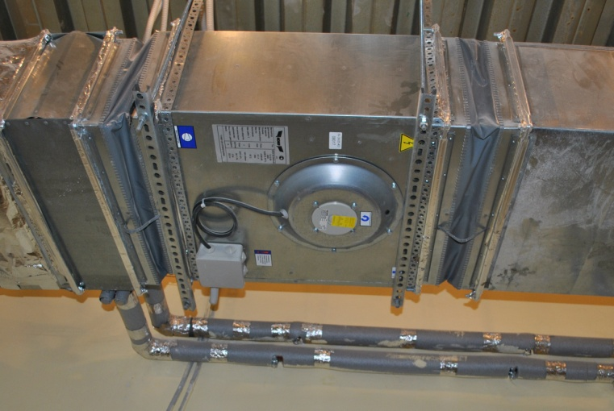
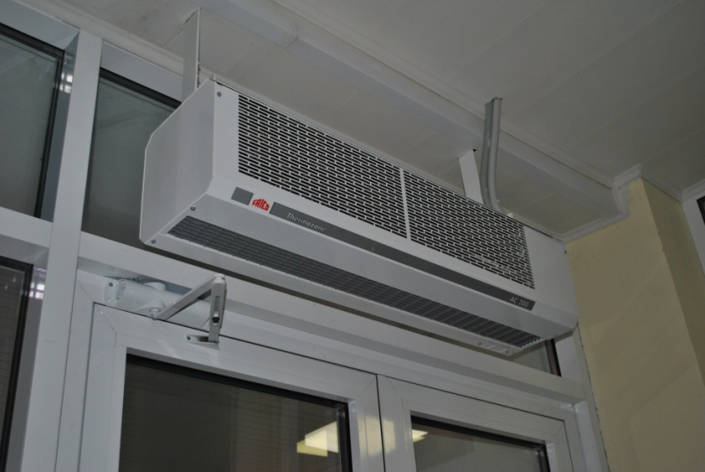
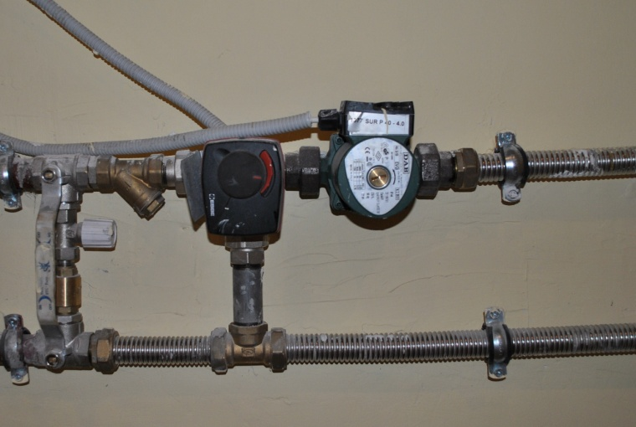
Безопасность
управление системой вентиляции в случае ЧС;
тепловая завеса;

Slide 45
Безопасность
На основании договора оказания охранных услуг №120 от 08.09.2014 г. безопасность организуют с 07.00 до 19.00 сотрудники охраны ООО «Кречет», с 19.00 до 07.00 ночные сторожа школы

Slide 46
Результаты государственной итоговой аттестации по образовательным программам среднего общего образования 2014/2015 учебного года МОУ СОШ №11
Предмет |  | Всего допу- щено к экзаме- нам | Имеют годовую отметку / Сдали экзамен
 |  |  | 5 |  | 4 |  | 3 |  | 2
 |  |  | год. | преодо-лен мин. порог / экз.(ГВЭ) | год. | преодо-лен мин. порог / экз.(ГВЭ) | год. | преодо-лен мин. порог / экз.(ГВЭ) | год. | не преодо-лен мин. порог / экз.(ГВЭ) | пере-сда- вать
 |  | (чел.) |  |  |  |  |  |  |  |  |  | преодолен мин. порог | Средний тесто- вый балл
Русский язык | в обыч. режиме | 15 | 5 | 5 | 6 | 6 | 4 | 4 |  |  |  |  | 66,00
Математика |  | 15 | 2 | 2 | 3 | 3 | 10 | 8 |  | 2 | 2 | 2 | 42,38
Вступительные экзамены
Биология |  | 1 | 1 | 1 |  |  |  |  |  |  |  |  | 85,00
География
История |  | 1 |  |  | 1 |  |  |  |  | 1 |  |  | 28,00
Литература |  | 2 |  |  | 2 | 2 |  |  |  |  |  |  | 51,00
Физика |  | 3 |  |  | 3 | 3 |  |  |  |  |  |  | 47,00
Химия
Английский язык
Немецкий язык
Французский язык
Обществознание |  | 9 | 1 | 1 | 3 | 3 | 5 | 4 |  | 1 |  |  | 48,70
Информатика |  | 1 | 1 | 1 |  |  |  |  |  |  |  |  | 72,00

Slide 47
Информация о трудоустройстве выпускников 11-ого класса, 9 класса по итогам 2014-2015 учебного года
Кол-во обучающихся 9-хклассов на конец 2014-2015 учебного года | Из них |  |  | Итого
 | Получили аттестат | Окончили школу со справкой | Оставлены на повторное обучение
1 | 2 | 3 | 4 | 5
26 чел. | 25 чел. | 0 чел. | 0 чел. | 25
Виды трудоустройства
Поступили в 10 класс всего | 24 | - | - | 24
Из них
В 10 класс своей школы | 24 | - | - | 24
В 10 класс другой дневной школы (указать пофамильно, в какую школу поступили) | 0 | - | - | 0
В 10 класс вечерней школы | 0 | - | - | 0
В ссузы всего | 1 | - | - | 1
Из них:
В государственные | 1 | - | - | 1
В негосударственные | 0 | - | - | 0
На бюджетной основе | 1 | - | - | 1
В учреждения НПО | 0 | - | - | 0
На работу | 0 | - | - | 0
В армию | 0 | - | - | 0
Не учатся и не работают | 0 | - | - | 0
Прочие (указать) | 1 (в связи со смертью) |  |  | 1
Кол-во обучающихся 11 классов на конец 2014-2015 уч.года | Из них
 | Получили аттестат | Окончили школу со справкой | Ито го
1 | 2 | 3 | 4
15 чел. | 15 чел. | 0 чел. | 15
Виды трудоустройства
Поступили в ВУЗы | 12 |  | 13
Из них
В государственные | 12 |  | 13
В негосударственные | 0 |  | 0
На бюджетной основе | 5 |  | 5
Поступили в ССУЗы | 2 |  | 2
Из них
В государственные | 2 |  | 2
В негосударственные | 0 |  | 0
На бюджетной основе | 1 |  | 1
Поступили в учреждения НПО | 0 |  | 0
На работу | 1 |  | 1
В армию | 0 |  | 0
Не учатся и не работают | 0 |  | 0
Прочие (указать) | 0 |  | 0

Slide 48
Наши достижения

Slide 49
Перспектива
В школе создана «Программа развития» до 2018 года.
Школа занимает достойное место в конкурентной среде среди 54 образовательных учреждений города.
Готовимся к 80-летию школы в 2017 году

